Slide 1
PLANIFICACIÓN CLASES VIRTUALES SEMANA N° 21 FECHA : 18- agosto-2020
Colegio Jean Piaget
Mi escuela, un lugar para aprender y crecer en un ambiente saludable

Slide 2
ASIGNATURA /CURSO | Artes Visuales 2° Básico
NOMBRE DEL PROFESOR/A | Alicia Cuellar
EDUCADORA DIFERENCIAL | Judith Figueroa
OBJETIVO DE APRENDIZAJE PRIORIZACIÓN NIVEL 1 | Expresar y crear trabajos de arte a partir de la observación del: entorno natural: ­figura humana y paisajes chilenos entorno cultural: personas y patrimonio cultural de Chile entorno artístico: obras de arte local, chileno, latinoamericano y del resto del mundo. (OA 1)
INDICADORES DE EVALUACIÓN PARA OA | Describen observaciones de imágenes y obras de arte de personas, del entorno, de otros ámbitos y paisajes chilenos. Expresan emociones e ideas por medio de esculturas y collages, entre otros, con los temas de personas. Crean pinturas, esculturas y collages expresivas con el tema de personas, del entorno, de otros ámbitos y paisajes chilenos.
CONTENIDO /HABILIDADES | . Expresión de emociones e ideas por medio de trabajos de arte, usando procedimientos de collage y escultura. Comunicación de lo que sienten piensan y prefieren frente a obras y trabajos de arte usando diferentes medios.
OBJETIVO DE LA CLASE | Retroalimentar contenidos evaluados
EVALUACIÓN | Ticket de salida
Porcentaje e indicador descendido | 2°A: 13 alumnos rindieron la evaluación equivalente al 100%, en donde un 38% lo logra el objetivo de Describir observaciones de imágenes y obras de arte de personas, del entorno, de otros ámbitos y paisajes chilenos. 2°B: 16 alumnos rindieron la evaluación equivalente al 100%, en donde un 19% no logra el objetivo de Describir observaciones de imágenes y obras de arte de personas, del entorno, de otros ámbitos y paisajes chilenos.

Slide 3
Reglas para una buena clase
Puntualidad
tener materiales solicitados
Ser respetuoso con el profesor y sus compañeros
Mantener micrófono apagado y cámara encendida(solo si el alumno quiere)
Dudas o consultas
Estar atento a la clase online

Slide 4
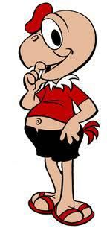
Inicio Activación Conocimientos Previos
RECORDEMOS
¿Qué lugares de Chile conoces?
¿Qué paisaje te gusta más?

Slide 5
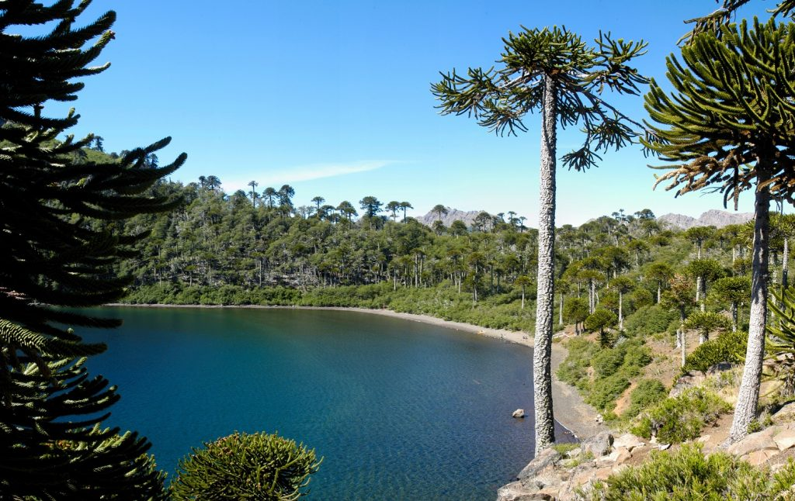
PAISAJES NATURALES
Algunos ejemplos de paisajes naturales son: los parques (áreas naturales poco transformadas por la mano del hombre, las cuales, ya sea por su belleza, representatividad de sus ecosistemas, singularidad de su flora o fauna, poseen valores estéticos, educativos, entre otros, cuya conservación merece ser llevada a cabo)

Slide 6
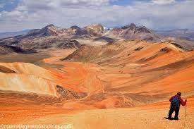
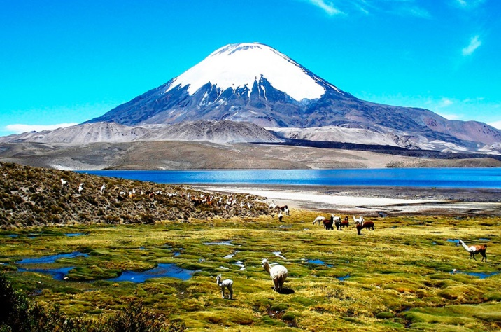
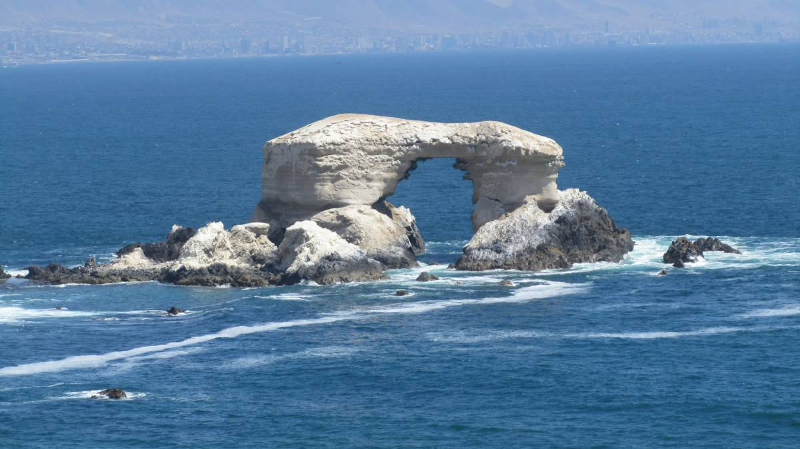
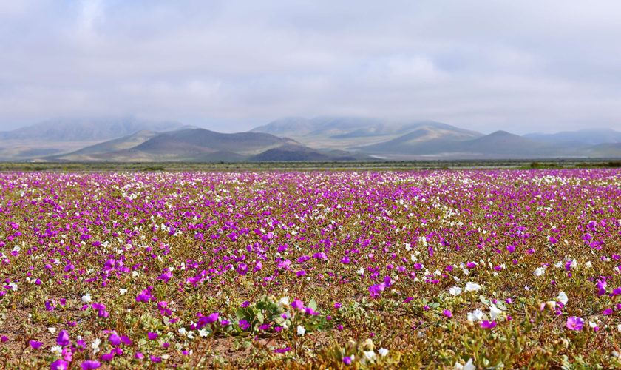
NORTE DE CHILE

Slide 7
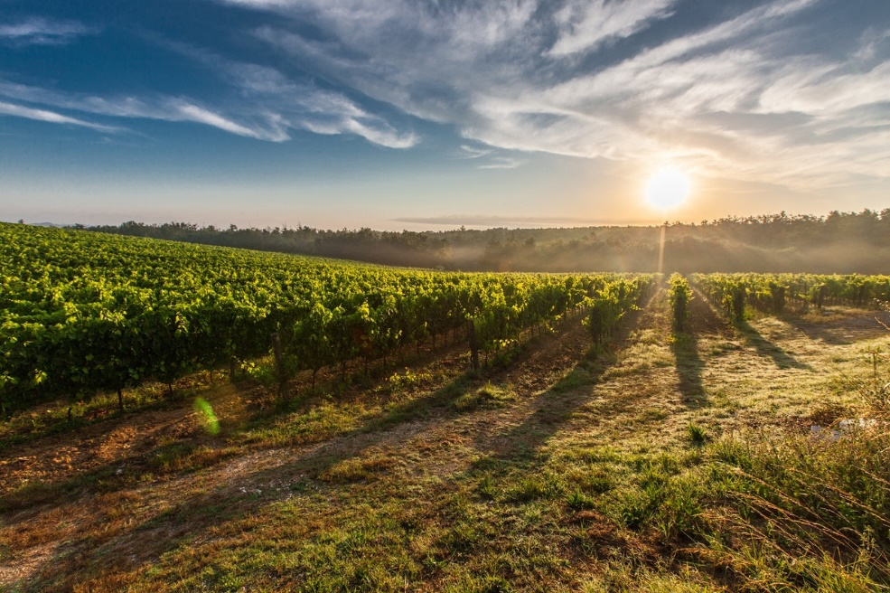
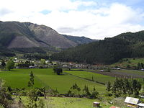
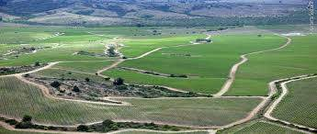
CENTRO DE CHILE

Slide 8
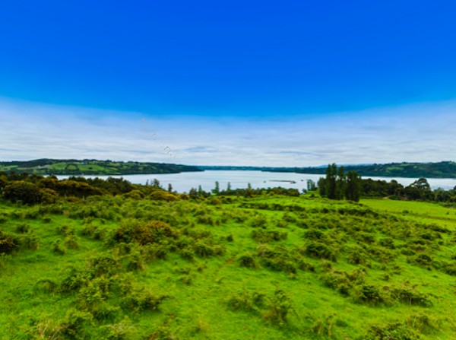
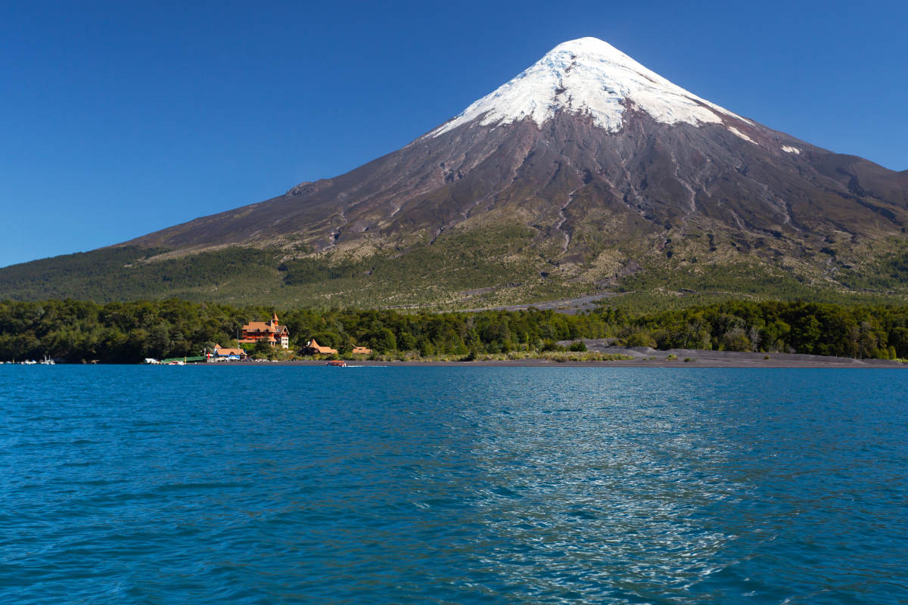
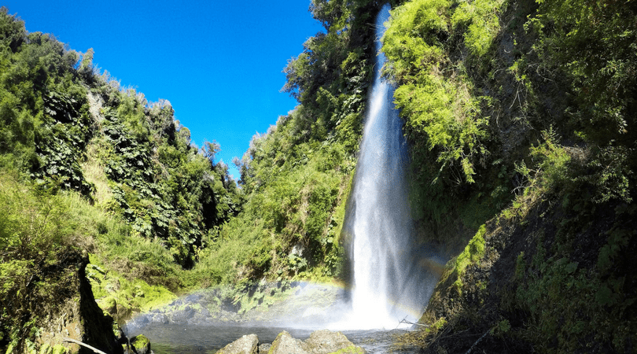
SUR DE CHILE

Slide 9
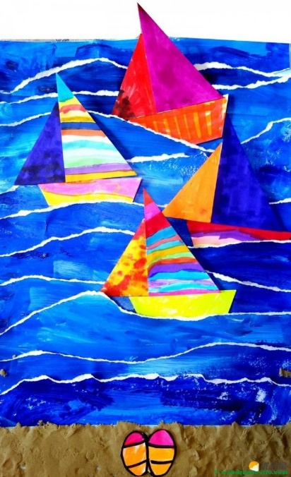
ACTIVIDAD
Según lo visto en clases debes:
Escoger un paisaje de nuestro maravilloso país (playa, bosque, desierto).
Dibujarlo en tu cuaderno o croquera.
Comenzar a pintar con temperas.

Slide 10
TICKET DE SALIDA
ASIGNATURA Artes Visuales
SEMANA 21
CIERRE
Nombre: _______________________________________
1) ¿Qué tipo de paisajes podemos encontrar en Chile?
2) ¿En qué se diferencia el paisaje de la zona norte y sur de nuestro país?
3) ¿Qué quiero expresar con mi trabajo?
Enviar fotografía de este ticket de salida al:
Correo: Alicia.cuellar@jean-Piaget.cl

